Slide 1
Säkerhetsintroduktion för byggarbetsplatsen Jönköpingsbanan
Säkerhetsintroduktionen ska bidra till säkra arbetsplatser genom att berörd personal delges nödvändig information för att:
Förstå vilka risker som finns
Vilka regler som gäller
Vilket ansvar vi har själva

Slide 2
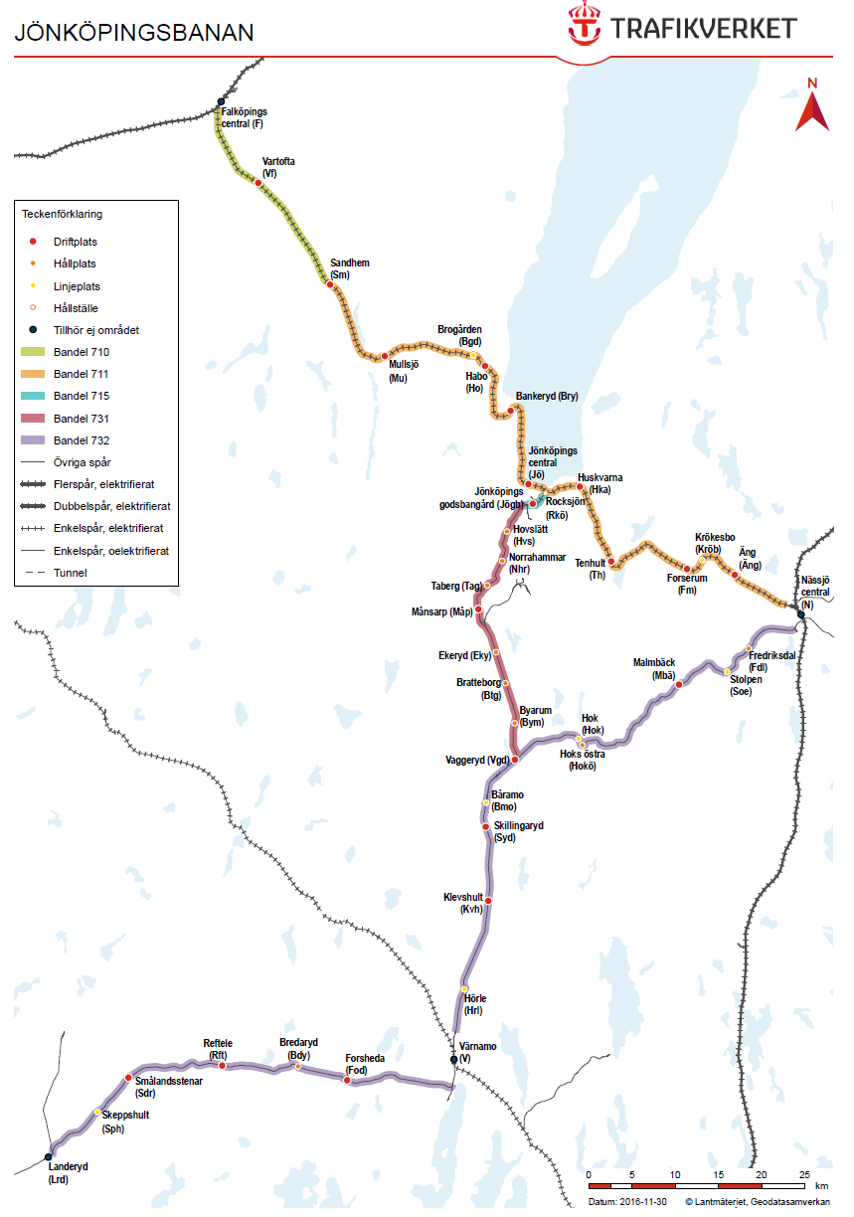
Jönköpingsbanan
Inom kontraktet arbetar omkring 35 personer med allt från analys och besiktning till planering, förebyggande underhåll, felavhjälpning och fakturering.
Kontraktet är en utförandeentreprenad.
Bandel | Orter
710 | Sandhem-Falköping
711 | Sandhem-Nässjö
715 | Jönköping
731 | Jönköping-Vaggeryd
732 | Nässjö-Landeryd

Slide 3
Projektets organisation
Adam Bergstrand Platschef
Björn Stenvall Entreprenadingenjör
Andreas Sundling Entreprenadingenjör
Alena Suljanovic Entreprenadingenjör
Eva Nordqvist Säkerhetssamordnare
Fredrik Nygren Arbetsledare Bana
Mathias Bäckström Arbetsledare Bana
Niklas Josefsson Arbetsledare Signal
Bo Svensson Arbetsledare El
Jan Sörensen Arbetsledare Projekt
Huvudskyddsombud:
Mikael Börjesson 010-121 7857
Skyddsombud
Christer Johansson 010-121 7858

Slide 4
Arbetsmiljöorganisation
Byggherre:
Trafikverket
Jens Karlsson, 010-123 0034, jens.a.karlsson@trafikverket.se
Byggarbetsmiljösamordnare utförandet:
Infranord AB
Handläggare:
Björn Stenvall, 010-121 7016, basujonkoping@infranord.se

Slide 5
Välkommen till en säker arbetsplats
Det innebär bland annat att vi stoppar farliga arbeten för att tillsammans hitta alternativa arbetssätt eller på annat sätt skydda oss mot olyckor.
Vi bryr oss om våra arbetskamrater och kollegor och sprider därför vårt lärande från exempelvis incidenter i vår organisation. Detta bland annat genom en aktiv incidentrapportering.
Vi har en nollvision gällande allvarliga olyckor och målet är att alla ska komma hem efter en arbetsdag utan att ha drabbats av en olycka på arbetsplatsen.
Säkerheten först!

Slide 6

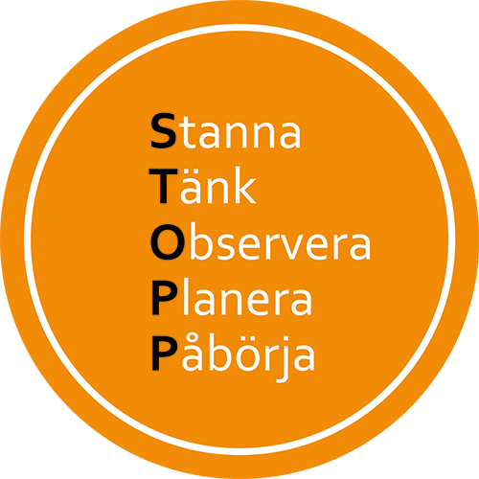
Säkert beteende = säker arbetsmiljö
Allmänna ordnings- och skyddsregler finns anslagen på tavlan för arbetsplatsinformation
För att uppnå säkra arbetsplatser är det av stor vikt att alla på arbetsplatsen bidrar genom att;
Välja säkra beteenden och inte ta riskfyllda genvägar på grund av tidsbrist, ekonomi eller bekvämlighet.
Ingripa vid riskfyllda beteenden, påpeka säkerhetsbrister samt vid behov underrätta arbetsledning samt skyddsombud.
Använda föreskriven skyddsutrustning

Slide 7
Allmänna ordnings- och skyddsregler
För att uppnå säkra arbetsplatser är det av stor vikt att alla på arbetsplatsen bidrar
Hålla våra arbetsplatser alkohol- och drogfria.
Kränkande beteende får inte förekomma på arbetsplatsen.
Arbetsplatsen ska hållas i ordning.
Material och förnödenheter ska förvaras på anvisad plats och på säkert sätt.
Avspärrningar och uppmärkningar ska respekteras.
ID06-kort ska bäras på våra arbetsplatser.
Ta del av säkerhets-, skyddsregler och trafikeringsinstruktioner innan arbetet

Slide 8
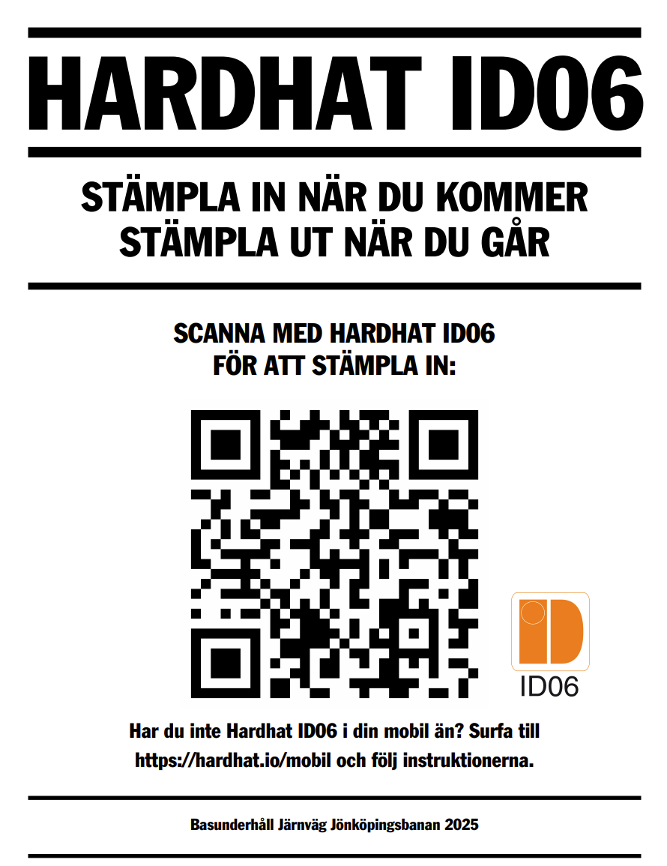
Personalliggare
Alla på byggarbetsplatsen ska ​logga in i personalliggaren vid varje arbetspass och logga ut efter avslutat arbetspass.

Slide 9
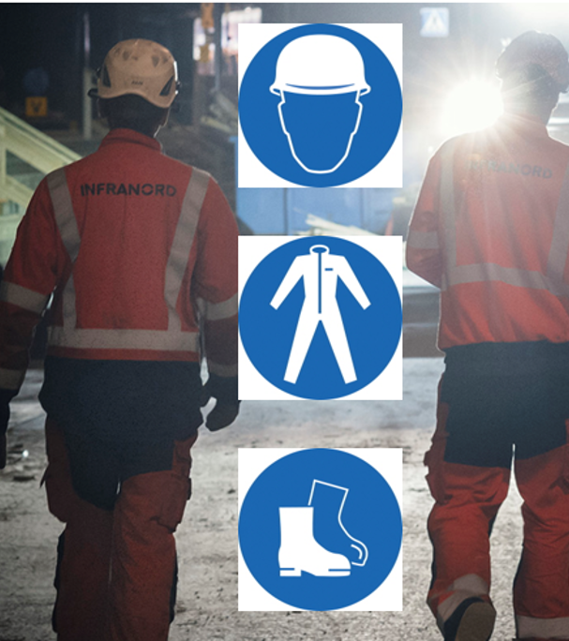
Rätt klädd
På våra arbetsplatser har vi:
Hjälm
Skyddskläder som har skydd mot ljusbåge och är flamskyddade
Skyddsskor
Personer som vistas inom spårområdet ska bära varselkläder med klass 3 på överkroppen.
ID06

Slide 10
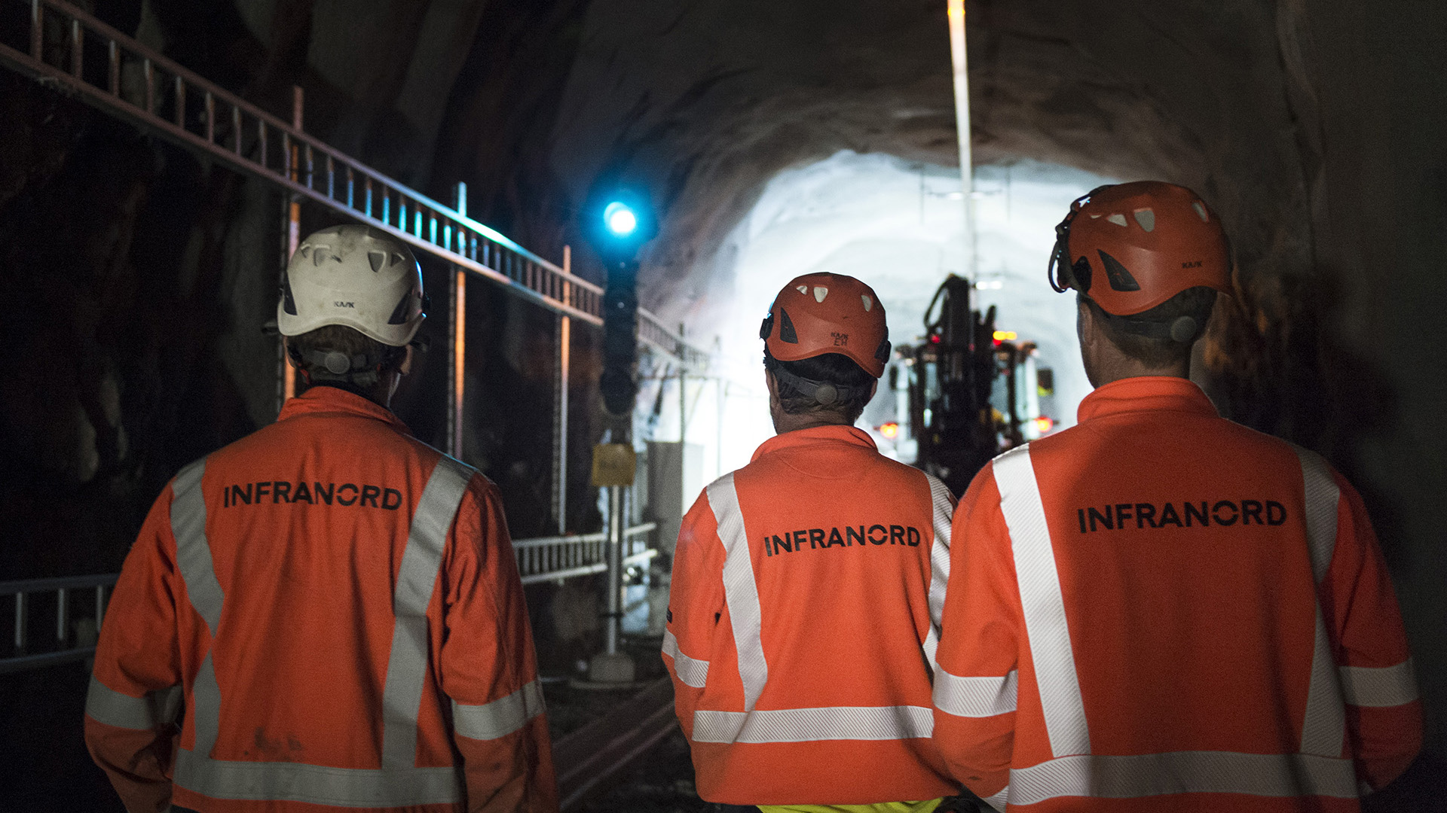
Arbetsmiljöplan

Slide 11
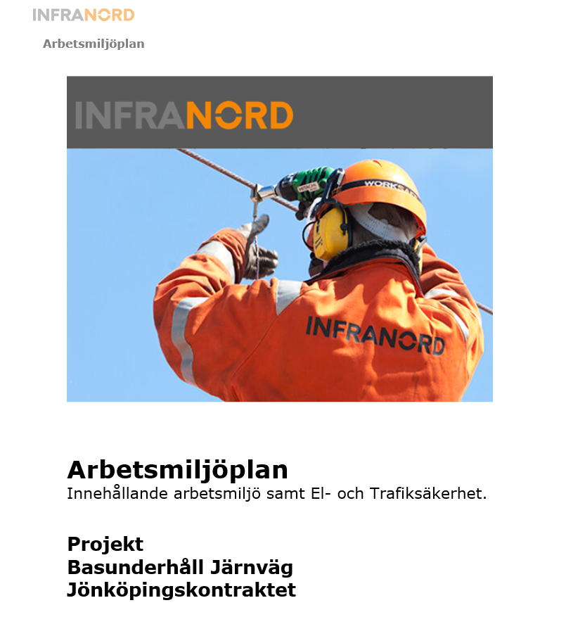
Arbetsmiljöplan
Alla som utför arbeten inom arbetsområdet (även sidoentreprenörer) ska följa BAS-U:s arbetsmiljöplan.
Arbetsmiljöplanen har följande bilagor:
Organisation
Riskanalys
Nödlägesberedskap
Larmplan
Miljöolycka
Allmänna ordnings- och skyddsregler
Arbetsplatsdispositionsplan, APD-plan

Slide 12
Lokal information och riskbedömning
Lokal information informerar om de lokala förutsättningar som gäller på den plats arbetet ska utföras.
För varje aktivitet utförs en detaljerad SoS-planering.
Vid större arbeten upprättas också en dokumenterad arbetsberedning.

Slide 13
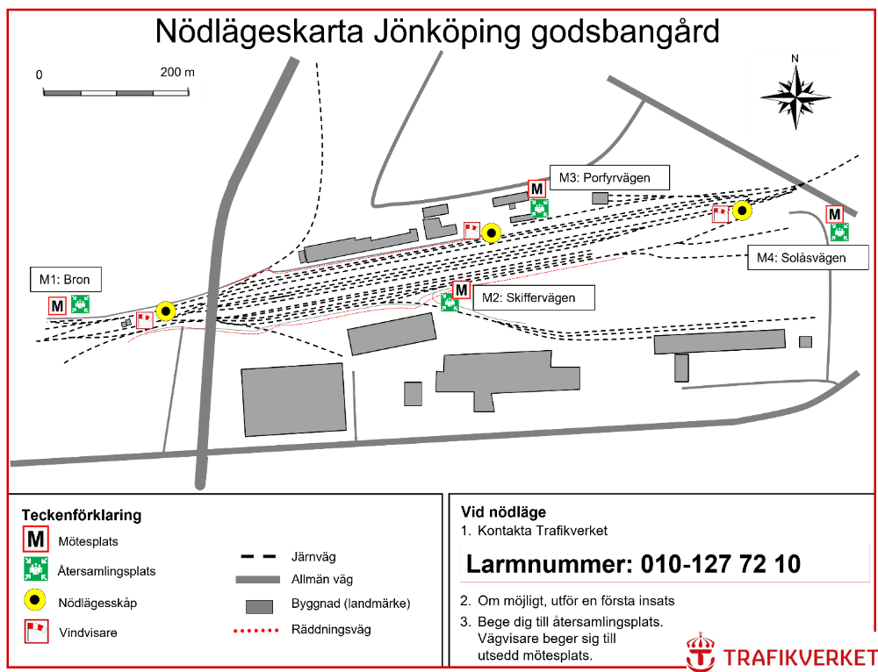
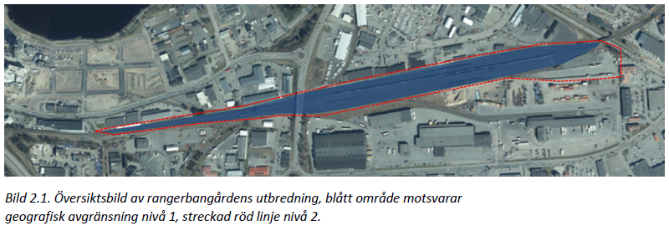
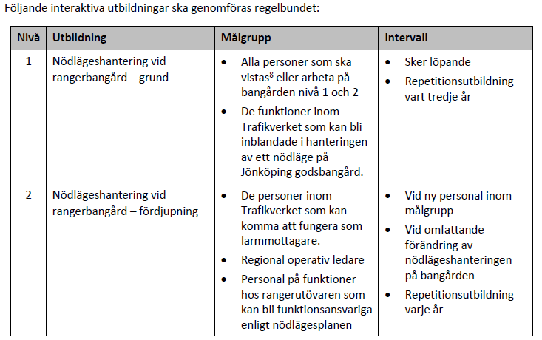
Lokal information – Nödlägesplan Jönköpings rangerbangård
Alla som vistas eller arbetar på bangården ska genomföra Trafikverksskolan interaktiva utbildning regelbundet enligt nedan:

Slide 14
Särskilda risker
Påkörningsrisker
Eftersträva alltid arbete i avstängt spår
Vid flera spårfordon, TSA och TA inom samma område säkerställ uppsikt och kommunikation
Elrisker
Samtliga arbeten med hög- resp lågspänning ska utföras av personal med rätt kompetens
Allt arbete ska avbrytas vid åska
Klämrisker vid hantering av tex slipers, växelkomponenter och andra tunga ”byggelement”
Planera alla lyft
Tillse god kommunikation mellan operatör av TSA/TA och tekniker
Inga fingrar/händer eller andra kroppsdelar mellan ”byggelementet” och underlaget.
vi

Slide 15
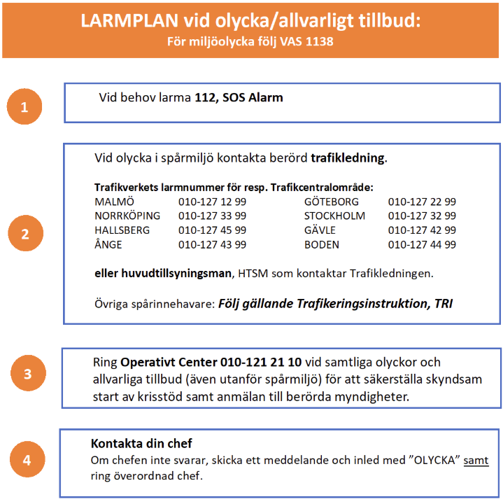
Vid olycka eller allvarligt tillbud
Följ alltid larmplanen vid olycka eller allvarligt tillbud
SOS Alarm 112
Trafikcentralens larmnummer
Bandelarna 732, 731, 715 (Malmö) 010-127 12 99
Bandelarna 710, 711 (Göteborg) 010-127 22 99
Operativt Center 010-121 2110
Kontakta närmaste chef

Slide 16
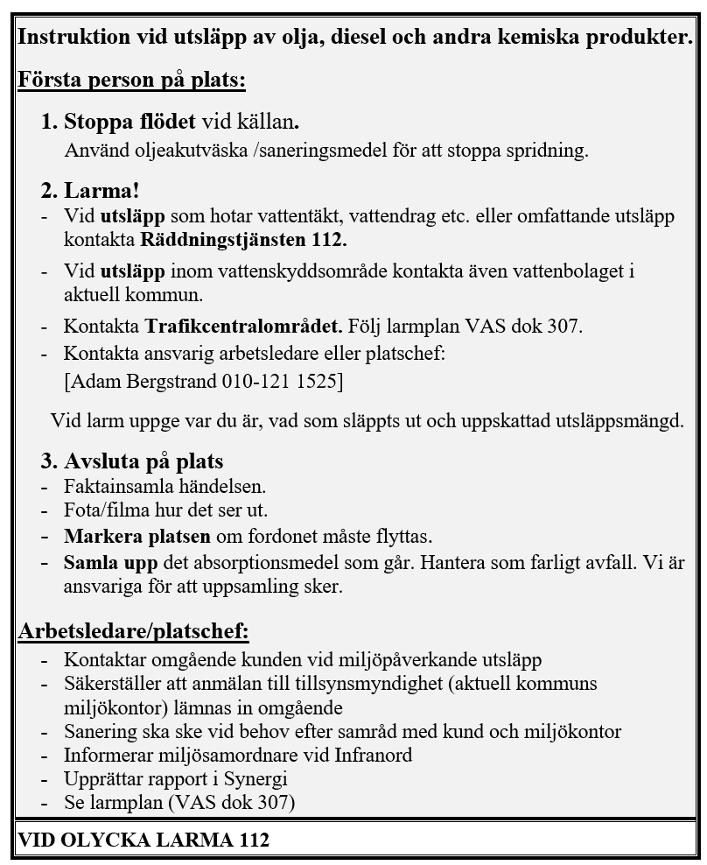

Miljöolycka

Slide 17
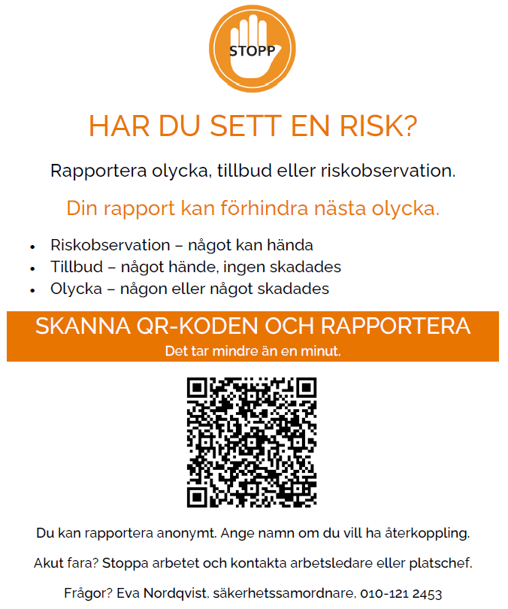
Avvikelsehantering
Alla olyckor, tillbud och avvikelser ska rapporteras för att kunna förebygga och vidta åtgärder för en säkrare arbetsmiljö.
Rapporten lämnas via QR-koden och ska innehålla en kort redogörelse för:
  Vad som har hänt
  Platsen där det hände
  När det hände
  Namn på kontaktpersonen (för återkoppling i ärendet)
Länk till formuläret (QR-koden)

Slide 18
Uppföljning av säkerhetsarbetet
Sker genom till exempel:
Skydds-och miljöronder.
Arbetsplatskontroller.
Arbetsplatsuppföljning.
Säkerhetsdialog.

Slide 19
Säker arbetsplats
Säkerheten först!
Den som inte följer givna regler och föreskrifter kommer att avvisas från arbetsplatsen

Slide 20
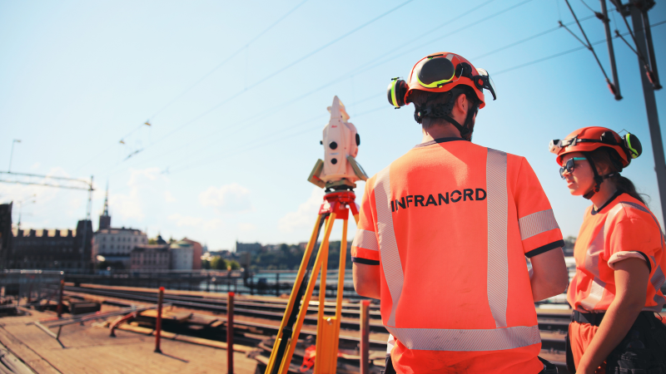
Dags att signera att säkerhetsintroduktion är genomförd.

Slide 21
Deltagarförteckning & signatur
Datum | Namn | Signatur
Notes:
Duplicera sidan vid behov

